Slide 1
第二专题 马克思主义物质观
世界的真正统一性在于它的物质性，这种物质性不是由魔术师几句话所证明的，而是由哲学和自然科学的长期的和持续的发展所证明。
------恩格斯

Slide 2
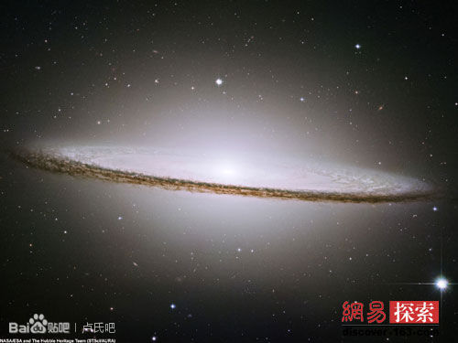
草帽星系

Slide 3
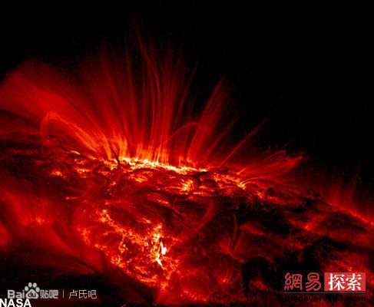
草帽星系近图

Slide 4
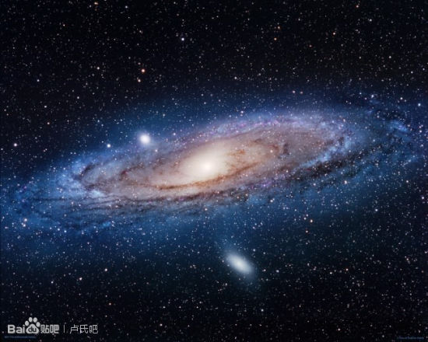
仙女座星系（亮点为m31)

Slide 5

仙女座星系之m31蜗旋星系

Slide 6
第一章 教学要点
物质决定意识、意识反作用于物质
世界的物质统一性
主观能动性与客观规律性的辩证统一
联系和发展的基本环节
联系和发展的基本规律
唯物辩证法是科学的认识方法
在实践中不断增强思维能力
分为两个专题

Slide 7
本专题要点
马克思主义物质观
马克思主义意识观
马克思主义实践观

Slide 8
前言：哲学基本问题及其回答
哲学：是系统化、理论化的世界观，是对自然知识、社会知识和思维知识的概括和总结。
恩格斯：“全部哲学，特别是近代哲学的重大的基本问题，是思维和存在的关系问题。”
存在和思维的关系问题包括两个方面的内容：其一，存在和思维究竟谁是世界的本原；其二，存在和思维有没有同一性，即思维能否正确认识存在的问题。对这一问题的不同回答，构成了划分可知论和不可知论的标准。

Slide 9
存在和思维究竟谁是世界的本原
对这一问题的不同回答，构成了划分唯物主义和唯心主义的标准。
唯心主义分类——
主观唯心主义
客观唯心主义
唯物主义分类——
古代朴素唯物主义
近代形而上学唯物主义
现代辩证唯物主义

Slide 10
唯心主义
1、主观唯心主义——
例：“我思故我在。”
例：尼采的“超人哲学”
2、客观唯心主义——
例：宗教、各种有神论等
例：德国古典哲学的“绝对精神”说

Slide 11
唯物主义
1、古代朴素唯物主义——
例：古希腊泰勒斯：“水是世界的本原。”
例：古代中国的阴阳说、五行说、元气说等
2、近代机械唯物主义——
例：原子说等
3、现代辩证唯物主义——
世界统一于物质、运动与物质不可分等

Slide 12
存在和思维有没有同一性
1、回答“有”是可知论——
例：人的认识是无限与有限、绝对与相对的统一
2、回答“没有”是不可知论——
例：大卫休谟的不可知论

Slide 13
一、物质定义
物质，是标志客观实在的哲学范畴，这种客观实在是人通过感觉感知的，它不依赖于我们的感觉而存在，为我们的感觉所复写、摄影、反映。
---列宁

Slide 14
列宁物质定义的意义
1）明确了哲学的研究对象
2）突出了哲学一元论观点，
捍卫了唯物主义立场
3）坚持了可知论思想，强调了认识的辩证发展过程
4）阐明了唯物史观

Slide 15
物质的形式多样
1、已知的自然物质
2、人造物质（含精神产品具有物质外壳）
3、未知的物质世界：暗物质、力场等
各种物质的唯一共性：客观实在性

Slide 16
辩证唯物主义物质观
的方法论意义
坚持一切从实际出发

Slide 17
二、运动是物质的根本属性
人不能两次踏进同一条河流。
---赫拉克利特
世界是事实的总和，而非事物的总和。
---维特根斯坦

Slide 18
（1）运动的内涵
运动，就它被理解为存在的方式，被理解为物质的固有属性这一最一般的意义来说，囊括宇宙中发生的一切变化和过程，从单纯的位置移动直到思维。
---恩格斯

Slide 19
（2）运动的客观性
运动是物质存在的方式，物质和运动不可分，例如：日出日落、由生到死、沧海桑田……
物质是运动的物质----否则导致形而上学
运动是物质的运动----否则导致唯心主义

Slide 20
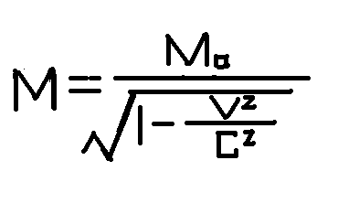
物质与运动不可分割
质能关系式（爱因斯坦）

Slide 21
（3）运动的辩证性
绝对运动与相对静止的统一
相对静止：
是物质运动的暂时稳定 、相对平衡状态。
例：没有发生质变、 没有发生位移等

Slide 22
承认相对静止的哲学意义
相对静止是：
1）事物存在和发展的基础
2）认识和区分事物的前提
3）度量运动的基点和尺度

Slide 23
承认相对静止的社会意义
相对静止是：
1）社会发展的前提------平稳安定
2）社会进步的方式------渐进道路
3）社会矛盾的解决------妥协意识

Slide 24
古希腊关于动与静统一的命题
“飞矢不动”
“阿基里斯追不上乌龟”
——芝诺

Slide 25
动静统一的方法论意义
动态分析法 ---过程分析 ---前瞻性思维
静态分析法 ---结构分析 ---现状性思维

Slide 26
例：国家实力之分析评估
综合国力的统计数据（硬指标）
经济、人口、国土、
资源、军事、科教……

Slide 27
国际竞争力和影响度（软指标）
社会开放度 政策透明度
技术创新度 设施完善度
管理规范度 国民素质度……
统称——文化软实力

Slide 28
物质运动的存在方式——时空
阴阳二气充盈太虚，此外更无他物，亦无间隙，积而成久大。
----王夫之

Slide 29
“世界”即时空
佛教《楞严经》：
云何名为世界？世为迁流，界为方位。汝今当知，东西南北上下为界，过去现在未来为世。

Slide 30

（1）时间与空间
时间
物质运动的持续性和顺序性
空间
物质运动的广延性和伸张性

Slide 31
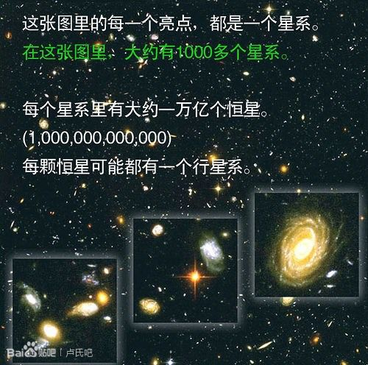
时间和空间的客观性

Slide 32
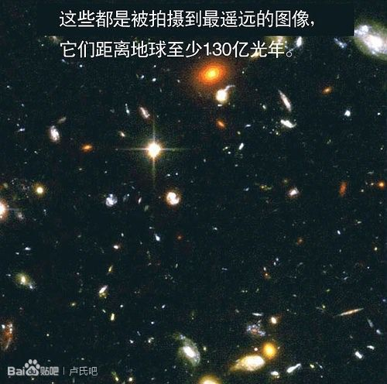
时间和空间的客观性

Slide 33
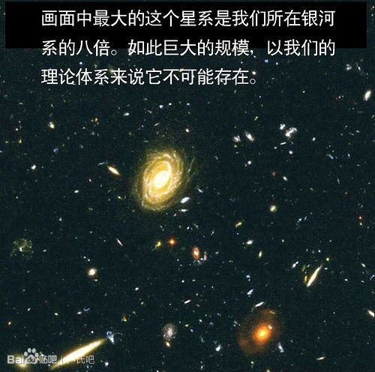
时间和空间的客观性

Slide 34

时间和空间的客观性

Slide 35
时间和空间的客观性
美国斯坦福大学的天文学研究小组发现了到目前为止堪称最庞大最古老的黑洞。其质量是太阳质量的100多亿倍，也相当于银河系内所有恒星的质量之和。
这个巨型黑洞位于大熊座星系中央，与地球的距离约为127亿光年。据来自斯坦福大学的罗格.鲁曼尼称，科学家们已经初步确定这个黑洞的年龄约为127亿岁，也就是说，它在“大爆炸”之后10亿年就形成了。

Slide 36
时空的辩证性
时空是绝对性与相对性、无限性与有限性的统一
一尺之棰，日取其半，万世不竭。
----《庄子·天下》

Slide 37
苍茫感受和极限困惑
2010年11月15日，美国航空航天局发现宇宙中最年轻的黑洞，距地球约5000万光年。银河系的直径约10万光年。
人类目前观测的最远星系约130亿光年。
天文学家推测宇宙直径大约1560亿光年。
1977年美国发射的“旅行者1号”已经飞离地球160亿公里，也仅仅是1光年的几百分之一。

Slide 38
方法论意义
反对邪教思想
抵制封建迷信

Slide 39
“邪教”与宗教之区别
宗教---自然神---崇拜自然力量
敬畏自然、敬畏生命、敬畏宇宙
邪教---人格神---崇拜教主本人
控制信徒、聚敛钱财、危害社会

Slide 40
邪教之基本特征
1、以“世界末日”蛊惑人心
2、以“超自然力”蒙骗信徒
3、以“封闭组织”控制教徒
4、以“恐怖主义”危害社会

Slide 41
邪教产生的根源
1、科技进步导致压力迫人
2、经济转型导致价值混乱
3、贫困愚昧导致寻求解脱
4、时逢灾变导致渴望拯救

Slide 42
三、马克思主义意识观
物质能不能思维？
----邓司·斯各脱

Slide 43
邓斯·司各脱
邓斯·司各脱（约1265-1308），苏格兰经院哲学家、神学家、唯名论者。著有：《巴黎论著》、《牛津论著》、《问题论丛》等。曾经大胆地提出了物质具有思维能力的推测。马克思：“唯物主义是大不列颠的天生的产儿，大不列颠的经院哲学家邓斯·司各脱就曾经问过自己：物质能不能思维？为了使这种奇迹能够实现，他求助于上帝的万能，即迫使神学本身来宣扬唯物主义。”

Slide 44
二、马克思主义意识观

Slide 45
意 识
现代心理学界对意识的理解分为广义和狭义两种。
广义意识概念认定，意识是赋予现实的心理现象的总体，是个人直接经验的主观现象，表现为知、情、意三者的统一。
狭义意识概念则指人们对外界和自身的觉察与关注程度。

Slide 46
（一）意识观的历史演变
（1）万物有灵论
自然界的一切事物都是被灵魂所控制，物质只是心灵的附属物；意识是脱离形体的灵魂产生的活动能力。

Slide 47
（2）特殊物质论
泰勒斯：
磁吸动铁，因为它具有引起运动的灵魂。
阿拉克西米尼：
灵魂是气，与肉体结成生命，气散人死。
赫拉克利特：
灵魂是火，饮酒丧失理智，灵魂潮湿了。
德谟克里特：
意识是最精致、最圆滑、最活跃的原子。

Slide 48
（3）机体能力论
灵魂是有机体的形式；离开有机体，灵魂只能潜在，而不能变成现实的能力。
----亚里斯多德

Slide 49
（4）人脑属性论
每根神经都发源于大脑皮层，感觉中枢就存在于大脑中，大脑是思维的器官。
---拉美特利

Slide 50
朱利安·奥夫鲁瓦·德·拉美特利
--------法国启蒙思想家、哲学家
拉美特利从物质具有运动力和创造力的基本观点出发，批判地继承了笛卡尔的“动物是机器”的思想，主张用有感觉、有精神的、活的机器这一新概念来说明人，认为人的身体状况毫无例外地决定人的心灵状况，运用当时医学、生理学和解剖学材料，论证人的心灵对人的机体组织特别是对人脑的依赖关系。并且,人的感觉能力是记忆、反省、想象、情感、判断、意志等心灵活动的基础。

Slide 51
（5）人际关系论
单个人不能产生意识，只有通过人与人的交往才能获得观念。通过相互交谈、相互传达才能产生观念。
---费尔巴哈

Slide 52
（二）意识的起源
意识是自然长期发展的产物
意识是社会劳动实践的产物

Slide 53
关于意识起源的归纳论证：
（1）地球的起源
（2）生命的起源
（3）人类的起源
（4）意识的起源
迄今为止，仍然是未完成的论证

Slide 54
地球的起源
（1）神创论
（2）灾变论
布丰------彗星撞击说
金斯------潮汛引力说
（3）星云说
康德星云说
拉普拉斯星云说

Slide 55
皮埃尔-西蒙·拉普拉斯
法国数学家、天文学家，法国科学院院士。是天体力学的主要奠基人，分析概率论的创始人，1796年他的著作《宇宙体系论》问世，书中提出了对后来有重大影响的关于行星起源的星云假说。他独立于康德，提出了第一个科学的太阳系起源理论——星云说。康德的星云说是从哲学角度提出的，而拉普拉斯则从数学、力学角度充实了星云说，人们常常把他们两人的星云说称为“康德-拉普拉斯星云说”。

Slide 56
考古成果----地球生命的起源
4 6亿年----无生命洪荒世界
3 5亿年----简单有机物形成
1 8亿年----原生性生物产生
5·7亿年----生物多样大爆发
1·9亿年----爬行动物大灭绝

Slide 57
考古的成果--人类起源（1）
6500万年---食虫类动物
5500万年---古猴：卷尾猴、猕猴
3500万年---古猿：大猩猩、黑猩猩
2500万年---森林古猿：全球地质运动
1200万年---腊玛古猿：正在直立中的猿

Slide 58
人类的起源（2）
约300万年前---早期猿人---爪哇人、元谋人
80-50万年前---晚期猿人---兰田人、北京人
20-10万年前---早期智人---长阳人、马坎人
3--1·8万年前---晚期智人--山顶洞人、克人

Slide 59
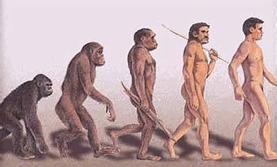
从猿到人的进化

Slide 60
关于人类起源之哲学思考
人类只是进化过程的偶然产物，而不是进化的唯一方向和最高巅峰，也不是宇宙的最高等动物。
----达尔文

Slide 61
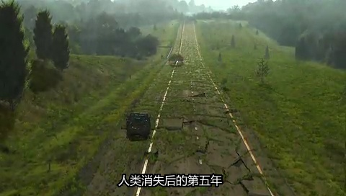
美国纪录片:人类消失后的第5年

Slide 62
批判“人类中心主义”
“人类中心主义”的核心命题：
1）世界万物唯有人具有主体性
2）非人的一切只具有工具价值
3）人类是世界万物之真正主宰

Slide 63
意识的起源——阶段划分
1)无生命世界----盲目反应性
2)低等的生命----刺激感应性
3)高等的动物----感觉和心理
4)人类的意识----感性和理性

Slide 64
高等动物的感知能力
人与黑猩猩只有量的差异，而无本质区别。
---动物学家珍妮.古多尔

Slide 65
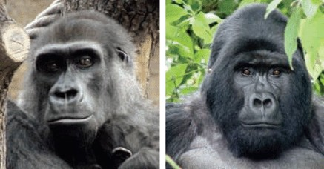
珍妮.古多尔对黑猩猩的长期研究

Slide 66
乌鸦的“智力生活”
英国剑桥大学比较认知学克莱顿教授：
北美星乌鸦能在方圆12平方英里的几百个地点储存3万多粒种子，并且能记忆280多天。
南太平洋的新喀里多尼亚乌鸦能用树叶作工具将岩石缝隙里的昆虫钓上来。

Slide 67
（三）意识的本质和特征
意识是人脑的客观机能
意识是物质的主观映象

Slide 68
大脑：意识的物质载体
大脑构成的神经细胞：1100亿
大脑新陈代谢的能量：20瓦
大脑神经脉冲的速度：250英里
大脑每秒钟化学反应：10万次
大脑信息存储的数量：1000万亿毕特
大脑每天记录的信息：8600万条

Slide 69
大脑：意识的指挥中枢
左脑擅长：逻辑思维、抽象思维、定性思维
右脑擅长：直觉思维、形象思维、精细思维
---（美）斯佩里

Slide 70
罗杰·斯佩里(1913－1994)
美国心理生物学家,因研究揭开大脑两半球秘密和功能分工，于1981年与人共获诺贝尔生理学和医学奖。
即使小的脑损伤，假如选择性地损伤于大脑左半球，那么可能会选择性地破坏人的阅读能力，而同时却保留人说话和交谈的能力，书面文字继续能看见，但这些文字对此人失去了它们的意义。这种情况通常出现于左半球角回的病灶性损害。

Slide 71
意识：人脑的反射活动
生理本能引发的：无条件反射
实物信号刺激的：条件性反射（第1信号系统）
语言文字形成的：条件性反射（第2信号系统）
---（俄）巴甫洛夫

Slide 72
20世纪发生的“兽孩”传闻
1932年，印度的“豹孩”
1961年，匈牙利的“熊孩”
1972年，伊朗的“羊孩”
1976年，布隆迪的“猴孩”……
无法回归社会的原因是缺乏第二信号系统的开发，缺乏社会环境和实践

Slide 73
意识的本质：物质的主观映象
观念的东西，不外是移入人脑并在人的头脑中改造过的物质的东西而已。
----马克思

Slide 74
意识的特征:摹写性、创造性
神话、荒诞的妖魔、恐怖的鬼怪……
杜甫：感时花溅泪，恨别鸟惊心

Slide 75
意识是主观与客观的辩证统一
意识的内容和载体是客观的，形式是主观的
将意识等同于物质---庸俗唯物主义
将意识看成自生的---主观唯心主义

Slide 76
（四）意识的能动作用
（1）目的计划性
（2）主动创造性
（3）生理调节性
（4）实践改造性

Slide 77
1、计划目的性
美国哈佛大学MBA毕业生跟踪调查：
长江后浪推前浪，前浪死在沙滩上

Slide 78
2、主动创造性
湖南白沙集团之广告传播创新：
鹤舞白沙，我心飞翔

Slide 79
3、生理调节性
中国的气功
印度的瑜珈

Slide 80
4、实践改造性
桥梁工程师与大桥
---谁改造谁之剖析：
我们的世界是自在自然与人化自然的叠加

Slide 81
正确发挥意识能动的作用的条件
（1）尊重客观规律
（2）具备客观条件
（3）强调具体实践

Slide 82
三、马克思主义实践观
理论所不能解决的那些疑难，实践会给你解决。
----费尔巴哈

Slide 83
(一)实践的定义
实践，是人类特有的探索和改造物质世界的能动的对象化活动。

Slide 84
马克思：实践是人的存在方式
关于人的本质之哲学探讨：
人者，两足无毛且能直立行走之物也。
---柏拉图
动物是机器，人则是更加精密机器。
---拉美特利
人与动物之本质区别在于大脑容量。
---纪斯

Slide 85
实践的构成要素
实践的主体------社会的人
实践的客体------客观对象
实践的中介------物质手段

Slide 86
实践的形式
物质资料的生产劳动
调整社会关系的活动
虚拟实践-------网络上的人际关系构建
科学实验、文化等的创造活动

Slide 87
实践的流程
选择实践的方案
作用实践的对象
评价实践的结果
反馈实践的信息

Slide 88
实践出真知：历史选择的错误
山西平顺县西沟村 昔阳县大寨村
▼ ▼
水土保持 以粮为纲
▼ ▼
持续发展 眼前需要

Slide 89
昔日被淘汰的农业典型
西沟村，位于太行山区的山西省平顺县，全村国土面积30500亩，耕地1560亩，林地面积21667亩。西沟在发展经济的同时，几十年如一日，始终向穷山瘠土宣战，向荒山秃岭进军，植树造林，筑坝造地，营造出一座座“绿色银行”。2009年西沟村造林绿化总面积达到25000亩，建起了平龙线1000米高标准绿化带工程，新建了沙地栈休闲公园、古罗街心公园、西沟森林公园

Slide 90
曾经辉煌的农业典型
大寨位于山西省昔阳县城东南5公里的虎头山下，地处太行山腹地，后进行治山治水，在七沟八梁一面坡上开辟层层梯田，并引水浇地。八十年代后期，大寨开始尝试发展乡镇企业，建起了煤矿、化工厂等小型企业。期间，农民放开手脚，个体经营经济也开始发展起来，养鹿、养猪、养羊，做豆腐、汽车、拖拉机跑运输，经商等专业户相继涌现。资金项目来自……

Slide 91
劳动创造了人本身
社会生活在本质上是实践的。
----马克思

Slide 92
（1）劳动改变了猿的外形
“自然物质”的有效谋取：
促成了真正意义上的“手”

Slide 93
（2）劳动促进了脑的发育
“自然能量”的有效运用：
身体的发育，大脑的健全
用火，是从猿到人进化的一大阶梯

Slide 94
（3）劳动推动语言文字的形成
自然现象的有效反映：
“甲骨文”探秘

Slide 95
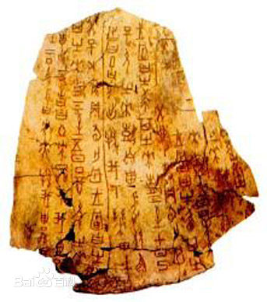
甲 骨 文

Slide 96
甲骨文
最早出土于河南省安阳市殷墟，记录和反映了商朝的政治和经济情况，主要指中国商朝后期王室用于占卜吉凶记事而在龟甲或兽骨上契刻的文字，内容一般是占卜所问之事或者是所得结果，是研究商周时期社会历史的重要资料。甲骨文的形体结构已经由独立体趋向合体，而且出现大量的形声字。上承原始刻绘符号，下启青铜铭文，是汉字发展的关键形态，被称为“最早的汉字”。

Slide 97
（4）劳动形成了社会关系
自然环境的有效适应：
四川木里县水洛乡蒙古族人之婚姻习俗解读

Slide 98
树立正确实践观的社会意义
土地乃财富之母，劳动乃财富之父。
------威廉·配第
实践出真知。
------毛泽东

Slide 99
弘扬“劳动光荣”之风
尊重劳动者的人格
提高劳动者的待遇
确立劳动者的地位
保障劳动者的权益
爱劳动 珍惜劳动成果

Slide 100
思考题
1.如何认识世界统一于物质?
2.试用我国取得抗击新型冠状病毒疫情的阶段性胜利和全球疫情蔓延情况对比认识成功的实践必须做到尊重客观规律与发挥人的主观能动性相统一；
3.如何认识绝对运动与相对静止及其辩证统一关系?
4.如何理解人类社会生活本质上是实践的?

